Slide 1
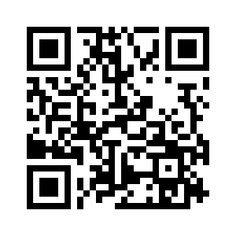
Cursus
Assistent scheidsrechter
Vader, moeder maak het team van je zoon of dochter blij en wordt vlagger!
Wil jij zorgen dat de
wedstrijd op een sportieve eerlijke wijze verloopt?
Volg de cursus en word vlagger
Ben jij die vader of moeder die wel af en toe wil vlaggen maar eerst wil weten wat het inhoudt en wat de regels zijn dan is deze cursus voor jou!
De scheidsrechtercommissie gaat dit seizoen, een avondcursus ‘assistent-scheidsrechter’ geven.
De cursus wordt gegeven op vrijdag 23 september in het clubhuis. Begintijd is 20:30 uur tot uiterlijk 21:30 uur. Inschrijven is verplicht omdat alleen bij meer dan 10 personen de cursus gegeven wordt. Inschrijven kan via deze QR-code.
IEDEREEN IS VAN HARTE WELKOM!
Heb je nog vragen of wil je je opgeven stuur dan een mail naar:
scheidsrechters-jeugd@vvhooglanderveen.nl met daarin je naam en telefoonnummer.

